Slide 1

XSS para além do Document.cookie
By Matheus Vrech. a.k.a. abrasax.
vrech@cocaine.ninja

Slide 2

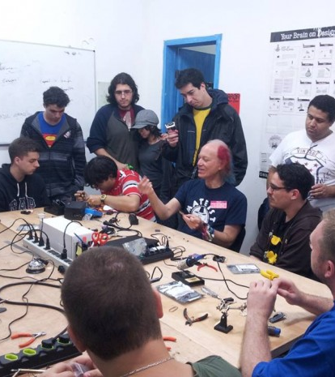
Garoa Hacker Clube
garoa.net.br

Slide 3
Agenda
XSS, uma breve introdução: o que é, os principais tipos e o famoso cookie logger
O que vem depois do cookie logger? Experiências reais que tive com XSS
O XSS e o desenvolvimento de worms
Botnets com beef-xss e outras ferramentas
Onde seguir com o estudo?

Slide 4
Uma breve introdução
Notes:
Explicando um pouco sobre o Nome

Slide 5
Cross Site Scripting (XSS)
O que é
Principais casos
o famoso cookie logger
Notes:
É engraçado que sempre que você pega um livro de segurança digital, seja ele de, sei la, como usar o wireshark até pentest, o primeiro capítulo é sempre o mesmo: como baixar e instalar o kali linux. Infelizmente isso é necessário estar em todo material, porque sempre precisamos partir de algum lugar, e por mais que essa palestra demante alguns conhecimentos mais técnicos, partimos também do básico: o que caralhos é Cross Site Scripting.

Slide 6
Definição de Cross Site Scripting
É um ataque de injeção
O hacker injeta código em um site que é executado no computador de usuários comuns
Exploram inputs de dados
É um ataque tipicamente Client-side
É uma vulnerabilidade MUITO comum de encontrar
Notes:
Bom, então vamos primeiro entender a estrutura desse tipo de ataque. Cross Site Scripiting, como o próprio nome infere é um tipo de ataque de injeção, da mesma forma como o SQL injection, que é bem mais famoso, também é. Mas a grande diferença é que ele não vai fazer injeção de códigos que serão respondidos pelo servidor, o grande alvo desse tipo de ataque é o usuário. Enquanto no SQL injection é bem mais visual e ativo, isso porque você injetou uma query no servidor e o que tiver que ser atualizado vai ser la na hora, quando você insere um script, geralmente quando falamos de XSS, geralmente não, quase sempre, falamos de javascript, ele não vai acontecer sozinho, ele não vai mudar nada do servidor, o ataque não acontece a nível Server-side, ele acontece a nível Client-side, ele só roda quando o usuário abre a página e o código ta la esperando ela. Acho que esse é nosso grande defeito com XSS, eu não sei vocês, eu não sou a melhor pessoa com engenharia social, na verdade, eu comecei a me focar nisso agora, mas os meus primeiros contatos foram com xss, porque xss, phishing e engenharia social são coisas que andam de mãos dadas, por mais que phishing e engenharia social não precisem do xss, o xss precisa delas. Inclusive, acho que não preciso falar muito do último tópico, mas, justamente por essa falta de costume que temos em lidar com essa vulnerabilidade, com pessoas em geral, que ela é pouco explorada e, portanto, a preocupação em corrigir ela não é tão grande.

Slide 7
Wall Of XSSheep
http://www.ms.gov.br/
https://www.fadergs.edu.br/busca/item:minhapesquisa
http://agenciadenoticias.salvador.ba.gov.br/index.php/en/component/finder/search?q=minhapesquisa&t[]=&Itemid=136
http://www.rondonia.ro.gov.br/?s=minhapesquisa&e=portal
http://www.fapeam.am.gov.br/?s=%22+style=minhapesquisa&ano_busca=&search_tags=on
http://www.portaldoservidor.sc.gov.br/busca?query=minhapesquisa&ordem=mais_recente&pesquisar_em=portal&pesquisar_por=qualquer
http://www.macae.rj.gov.br/noticias/
http://bndigital.bn.gov.br/acervodigital
www.cnj.jus.br/busca?termo=minhapesquisa
http://www.cofen.gov.br/index.php?s=minhapesquisa
www.unilasalle.edu.br/canoas/search/?keyword=minhapesquisa
https://www.unochapeco.edu.br/busca/conteudo/minhapesquisa
http://www.fae.edu/busca/?q=minhapesquisa
http://www.faceli.edu.br/busca/?q=minhabusca
https://www.uniritter.edu.br/busca/item:minhabusca
http://www.manaus.am.gov.br/?s=minhabusca
http://www.pmf.sc.gov.br/servicos/index.php?pagina=servbusca

Slide 8
Principais casos
Vamos separar em dois casos:
Reflected XSS
Stored XSS
Foram utilizadas muitas nomenclaturas, algumas se consolidaram
Notes:
A real é que se você pegar o site da OWASP e dar uma lida eles vão contar uma história sobre como os tipos eram definidos e as alterações de nomes que ocorreram com o tempo na comunidade hacker. Mas a própria definição final deles fica inconsistente, mal contada, então eu prefiro partir para a definições classicas, Os ataques Reflected XSS e Stored XSS. Dependendo do autor, talvez você veja até várias separações de xss, eu discordo de muitas delas mas não quer dizer que eu as repudie, tem muito framework surgindo, e muita coisa mudando no cenário web, então eu não duvido que muitos tipos de xss novos ja existam, mas por enquanto vou ficar com esses dois mesmo.

Slide 9
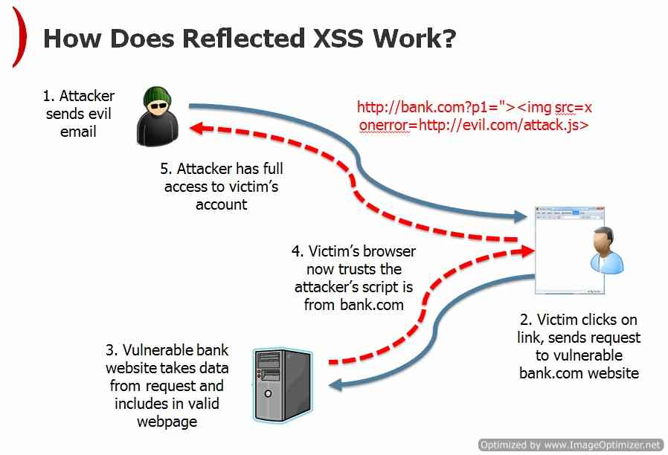
Reflected XSS
O código malicioso não está armazenado dentro do servidor
Método popular para quem faz phishing
Notes:
Essa técnica é aclamada por quem faz phishing. E é a mais comum, eu posso entrar no google com vocês agora e eu sei que vou achar um site vulnerável a reflected xss em um curto espaço de tempo

Slide 10


Slide 11
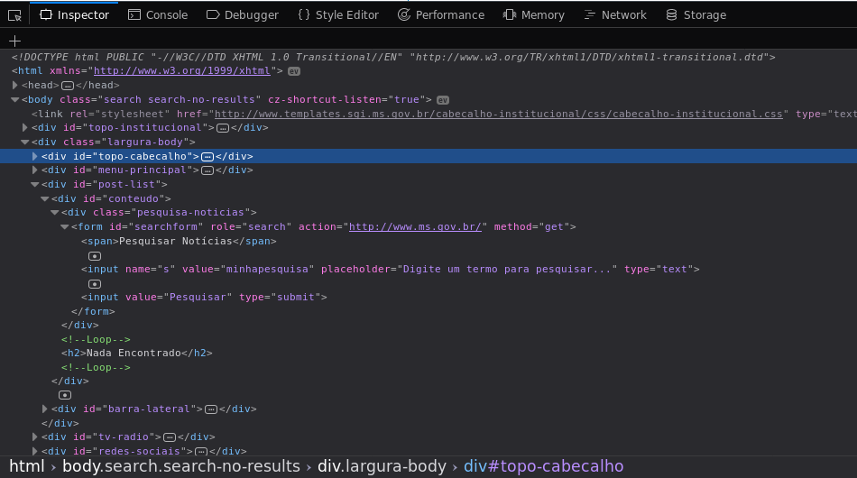

Slide 12
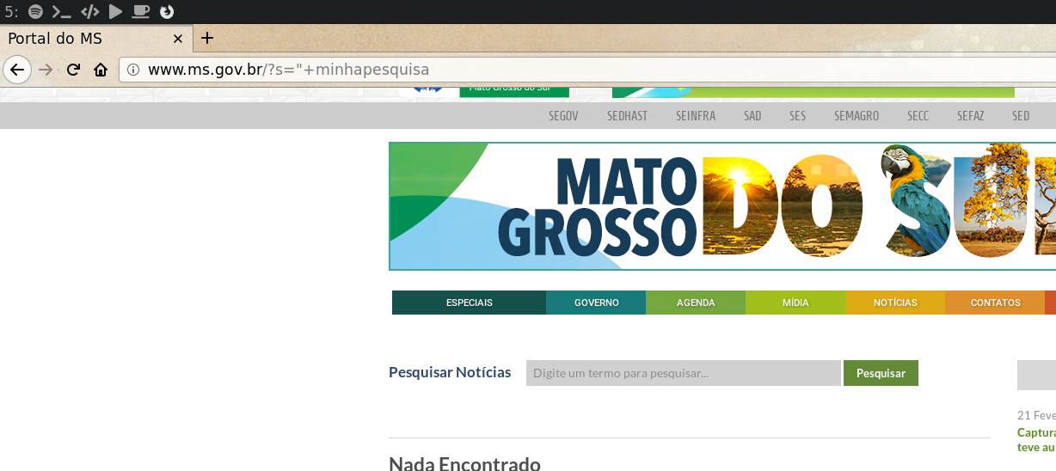

Slide 13
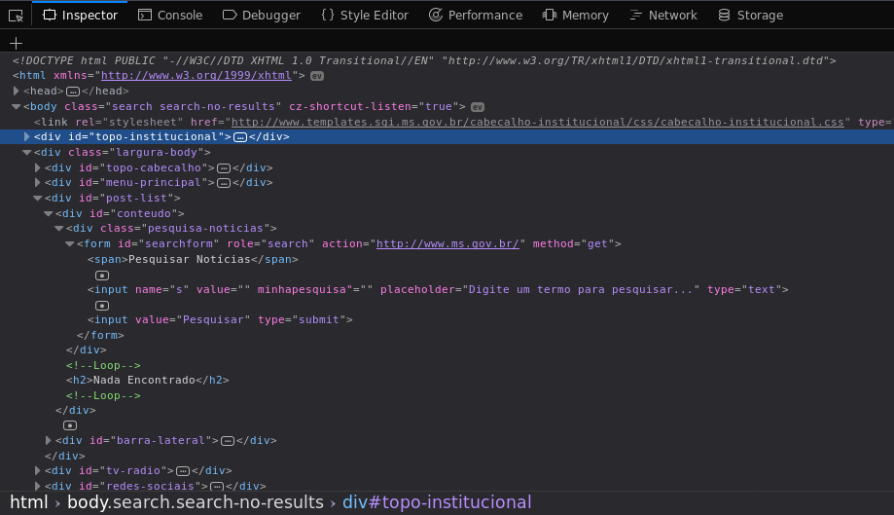

Slide 14
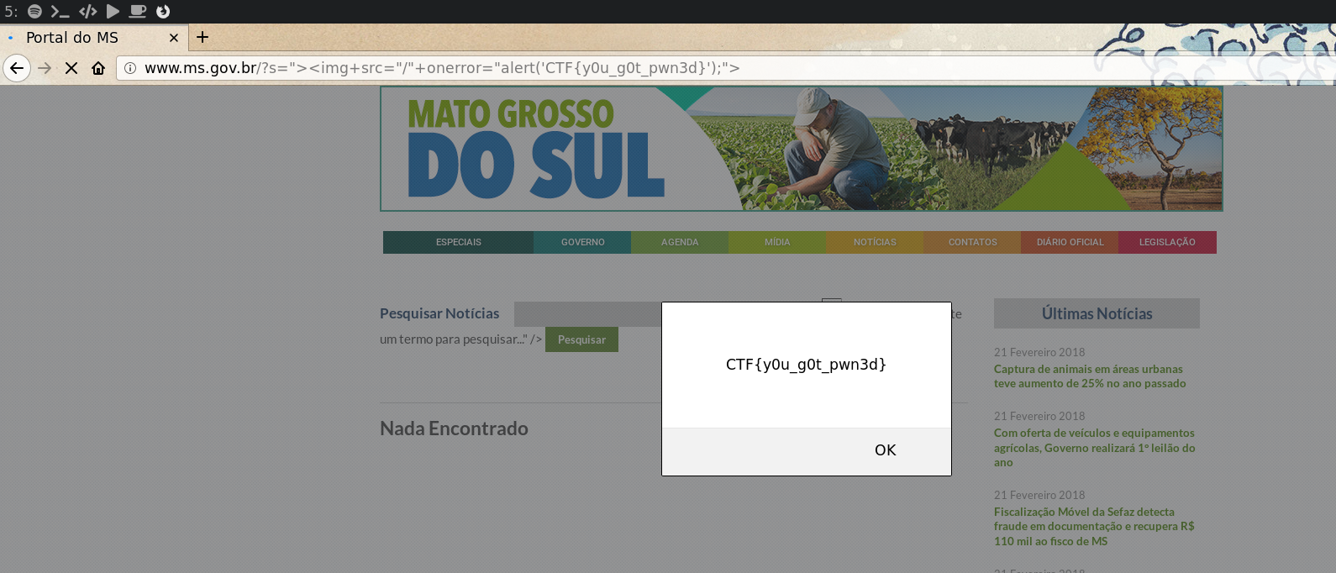
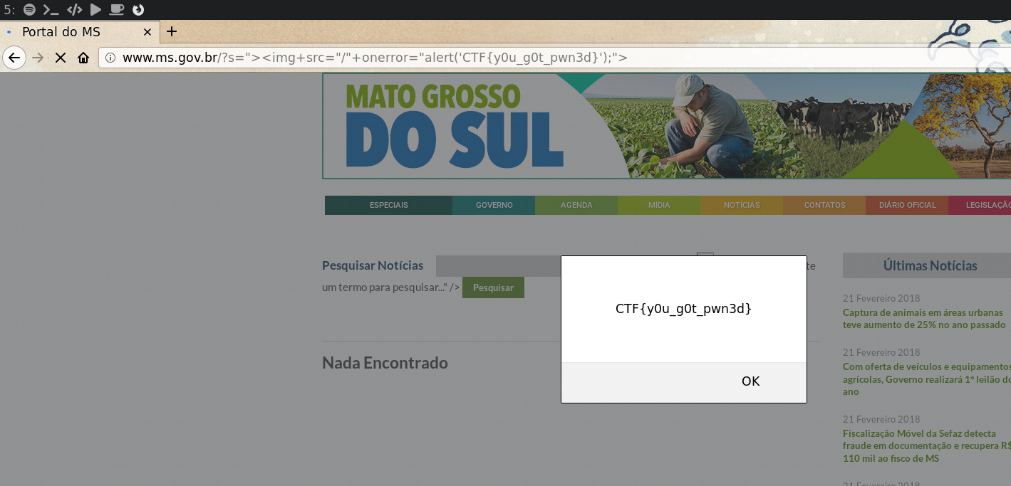
￼

Slide 15
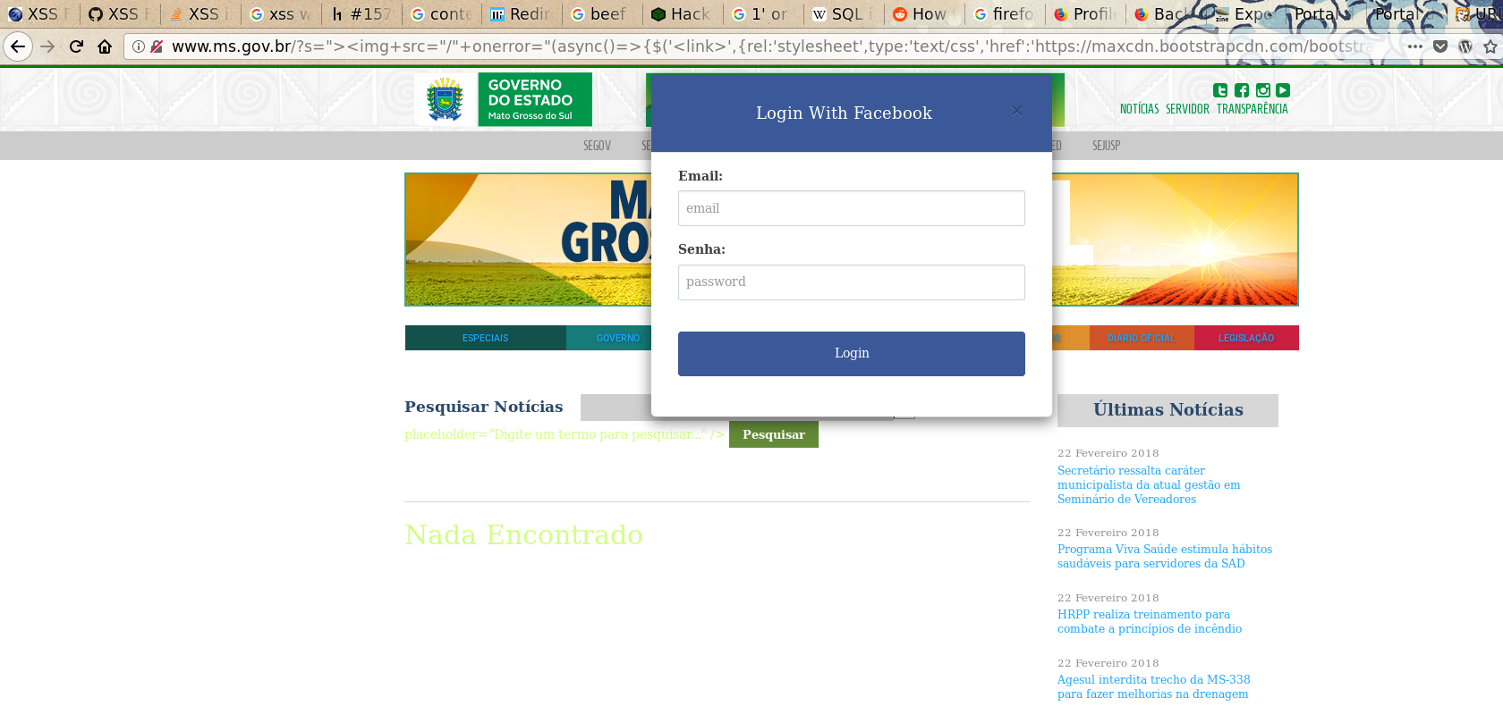

Slide 16
Wall Of XSSheep
http://www.ms.gov.br/
https://www.fadergs.edu.br/busca/item:minhapesquisa
http://agenciadenoticias.salvador.ba.gov.br/index.php/en/component/finder/search?q=minhapesquisa&t[]=&Itemid=136
http://www.rondonia.ro.gov.br/?s=minhapesquisa&e=portal
http://www.fapeam.am.gov.br/?s=%22+style=minhapesquisa&ano_busca=&search_tags=on
http://www.portaldoservidor.sc.gov.br/busca?query=minhapesquisa&ordem=mais_recente&pesquisar_em=portal&pesquisar_por=qualquer
http://www.macae.rj.gov.br/noticias/
http://bndigital.bn.gov.br/acervodigital
www.cnj.jus.br/busca?termo=minhapesquisa
http://www.cofen.gov.br/index.php?s=minhapesquisa
www.unilasalle.edu.br/canoas/search/?keyword=minhapesquisa
https://www.unochapeco.edu.br/busca/conteudo/minhapesquisa
http://www.fae.edu/busca/?q=minhapesquisa
http://www.faceli.edu.br/busca/?q=minhabusca
https://www.uniritter.edu.br/busca/item:minhabusca
http://www.manaus.am.gov.br/?s=minhabusca
http://www.pmf.sc.gov.br/servicos/index.php?pagina=servbusca

Slide 17
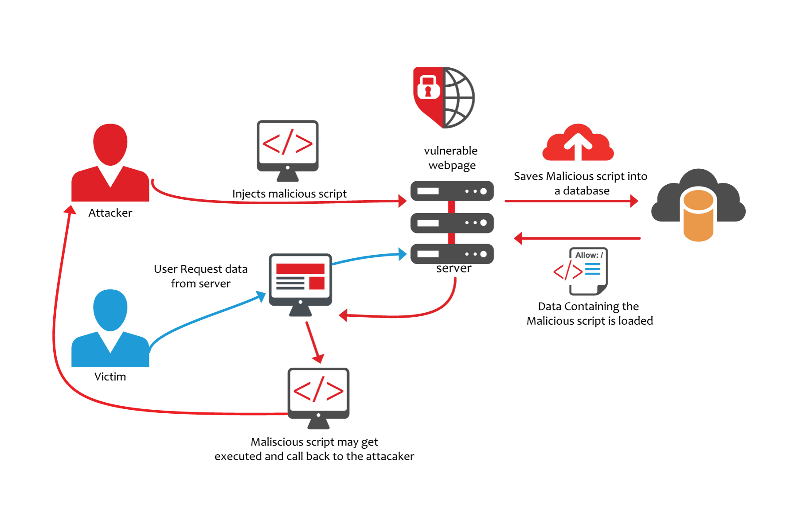
Stored XSS
Dessa vez o código está armazenado no servidor e pode ser acessado de qualquer lugar
Geralmente usado para fazer worms
Notes:
Essa técnica é aclamada por quem faz phishing. E é a mais comum, eu posso entrar no google com vocês agora e eu sei que vou achar um site vulnerável a reflected xss em um curto espaço de tempo

Slide 18
￼

Slide 19
Stored XSS
Dessa vez o código está armazenado no servidor e pode ser acessado de qualquer lugar
Geralmente usado para fazer worms
Notes:
Essa técnica é aclamada por quem faz phishing. E é a mais comum, eu posso entrar no google com vocês agora e eu sei que vou achar um site vulnerável a reflected xss em um curto espaço de tempo

Slide 20
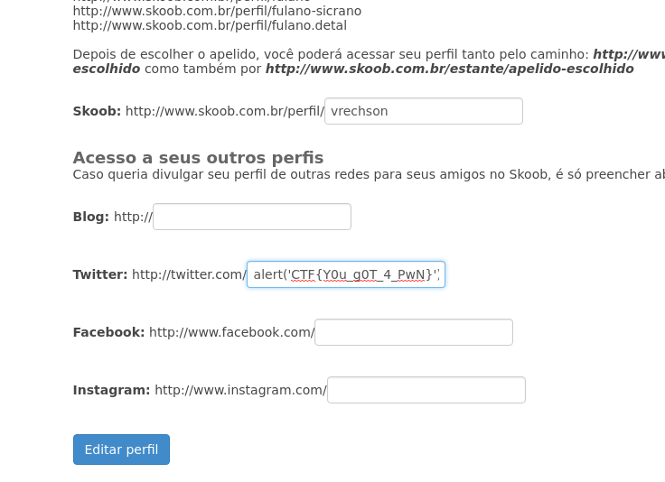

Slide 21
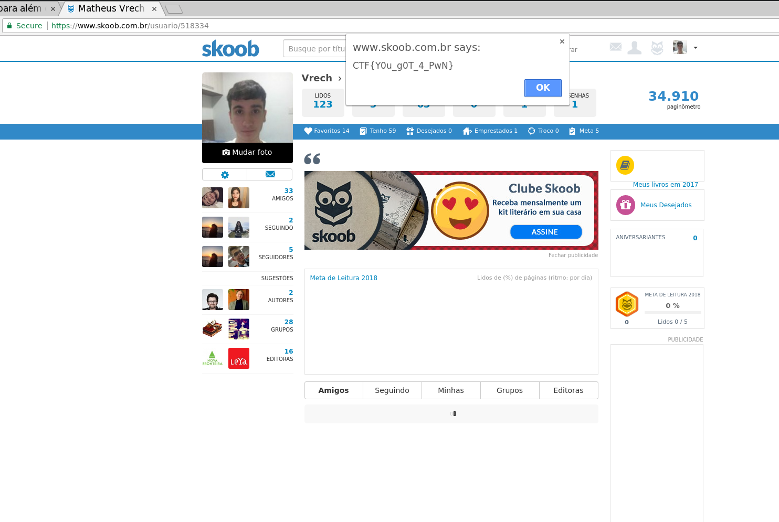

Slide 22
Cookie Logger
O exemplo clássico
Notes:
Essa técnica é aclamada por quem faz phishing. E é a mais comum, eu posso entrar no google com vocês agora e eu sei que vou achar um site vulnerável a reflected xss em um curto espaço de tempo

Slide 23
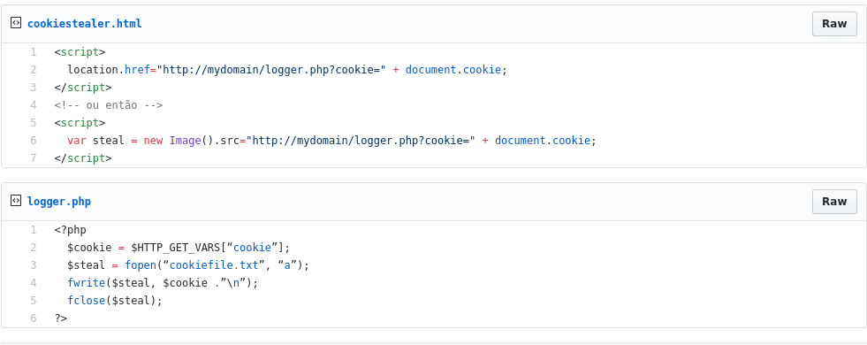
Cookie Logger

Slide 24
Experiências reais

Slide 25


O caso Fórum-Hacker
Sobre como o pink noise ownou um dos dois “grandes” fóruns de conteúdo hacker da época

Slide 26
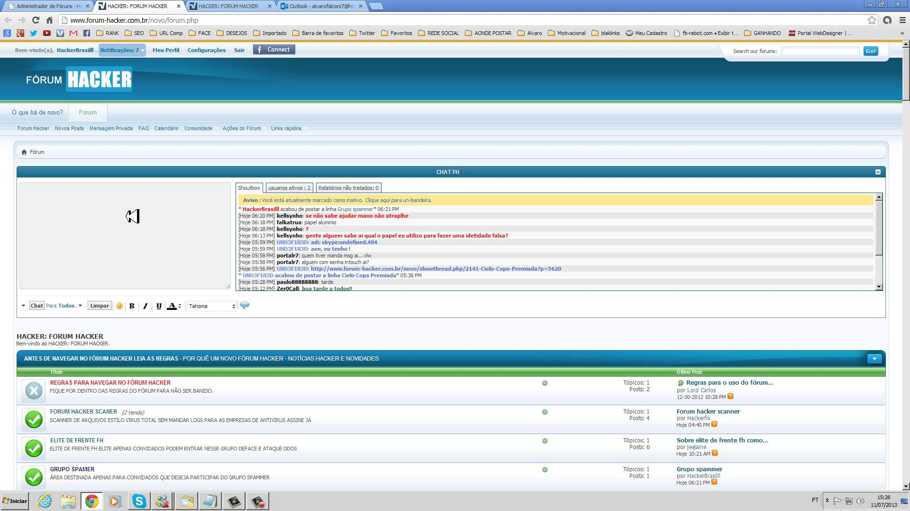

Slide 27
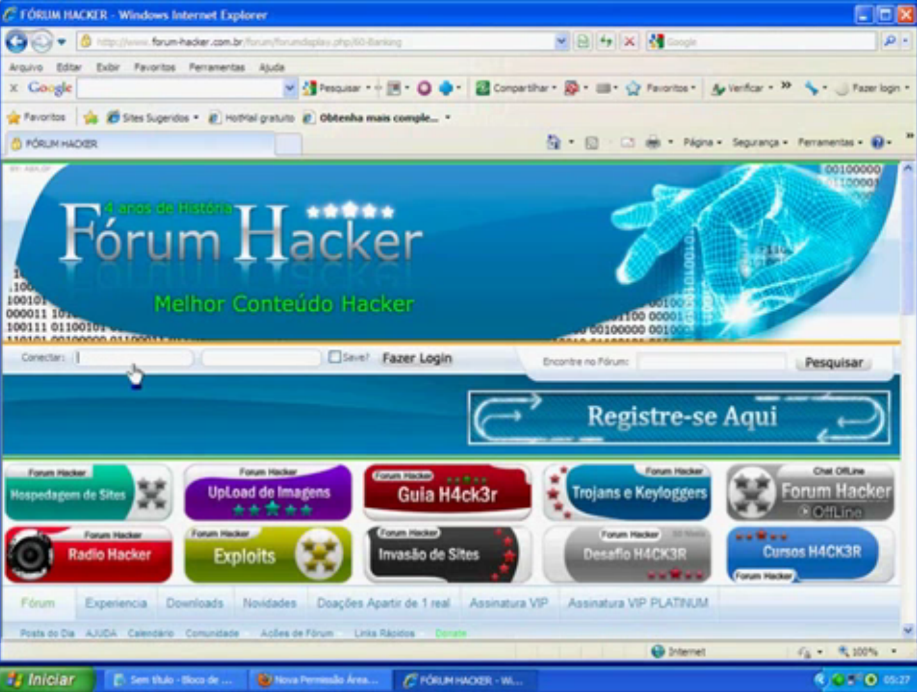

Slide 28
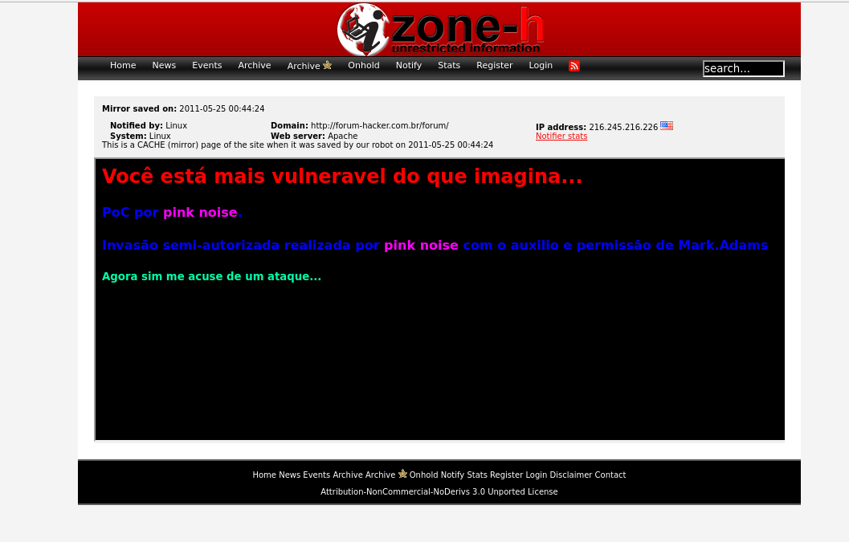

Slide 29
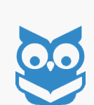
O caso do skoob
Sobre como eu estudei o desenvolvimento de worms utilizando uma rede social que eu frequento até hoje

Slide 30


Slide 31
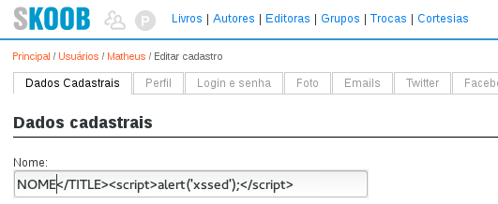

Slide 32
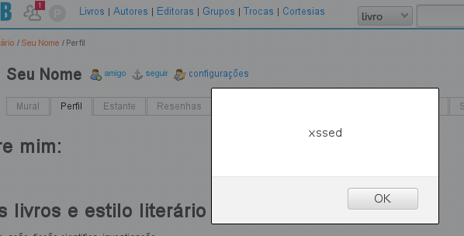

Slide 33
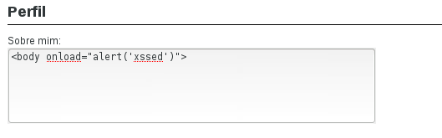

Slide 34


Slide 35
Samy Kamkar, “but most of all, Samy is my hero”
4 de outubro de 2005
Mais de 1 milhão de usuários foi infectado no período de 20h
Foi preso no ano seguinte pelo United States Secret Service and Electronic Crimes Task Force
Negociou a saída da prisão tendo direito ao uso de apenas um computador durante o período de três anos sem acesso a internet, 90 dias de trabalho comunitário e uma multa de $20,000
Samy is my hero until today

Slide 36
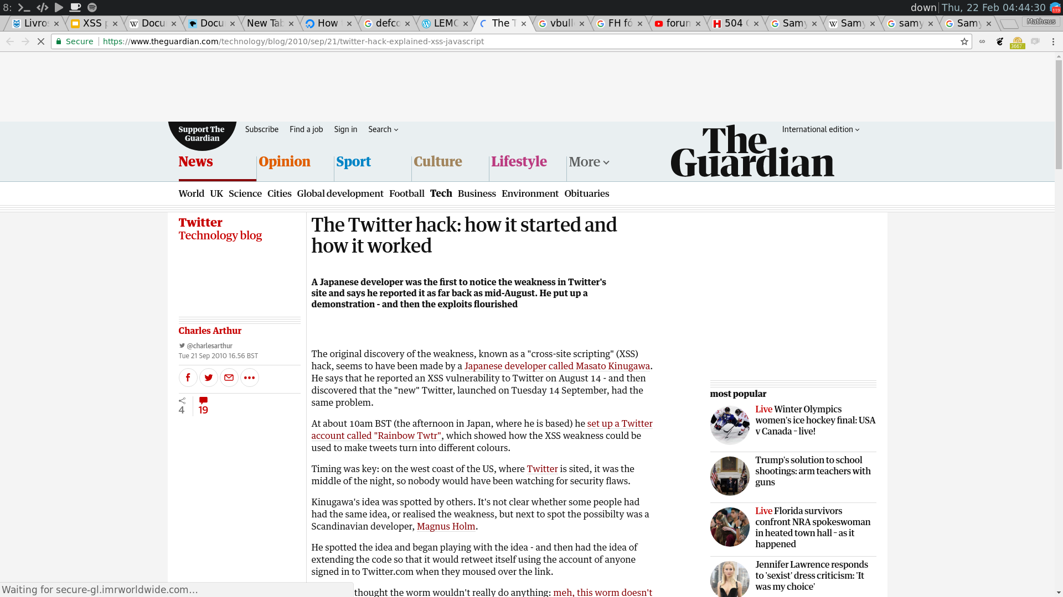

Slide 37
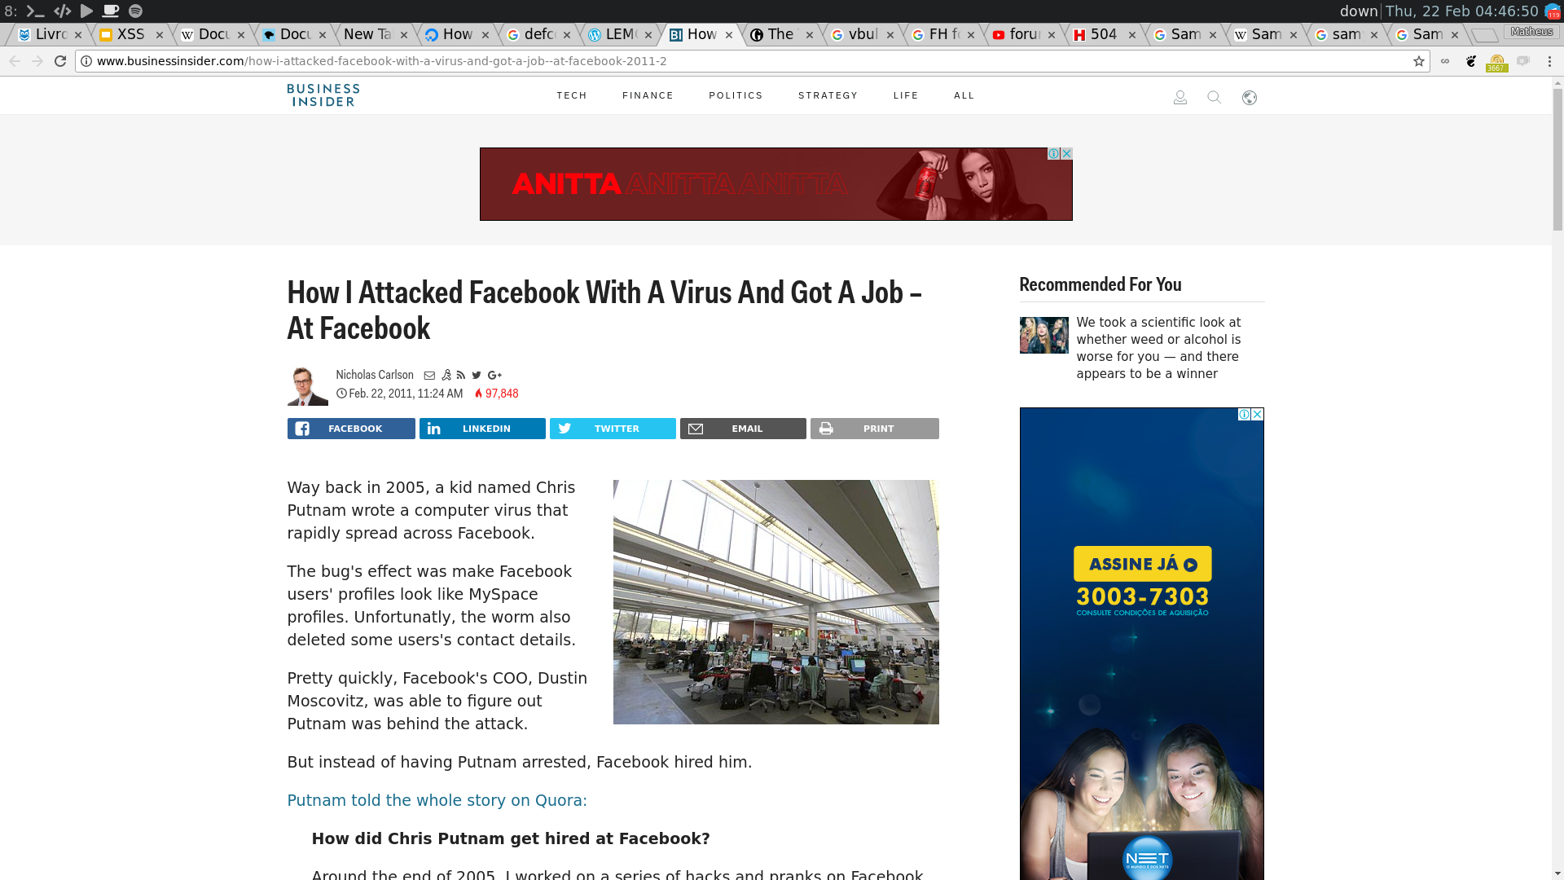

Slide 38
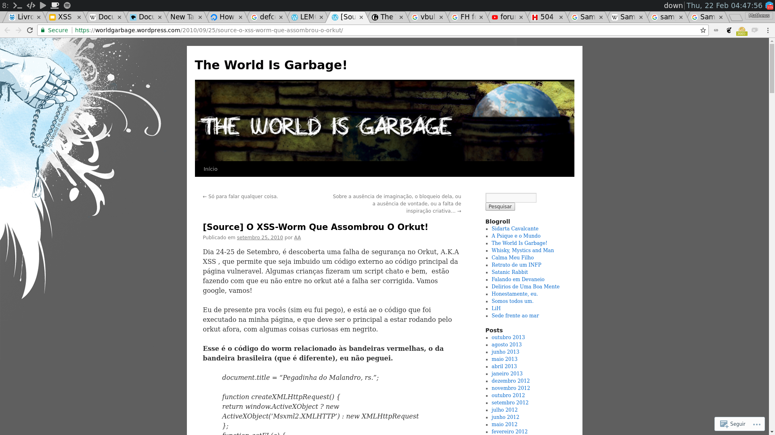

Slide 39
Desenvolvimento de worms usando XSS

Slide 40
Segundo Passo
Problemas:
Input tem limite de tamanho
De preferência o worm não deve estar alocado em um endereço externo
Encontrar um lugar para alocar um código
Foi mais trabalhoso do que eu esperava

Slide 41
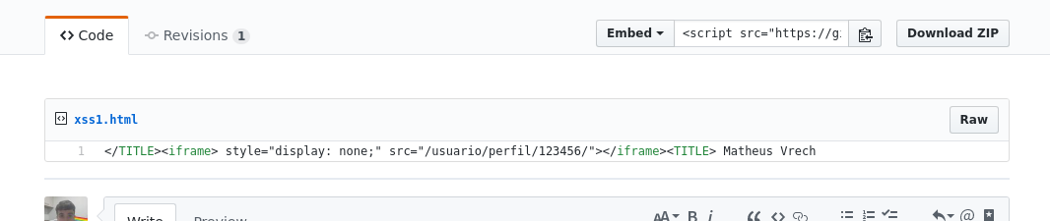

Slide 42

Terceiro Passo
Implementar as funções do worm
CSRF é meu pastor e nada me faltará

Slide 43

Quarto Passo
Spreading
Ideias e Estrutura

Slide 44
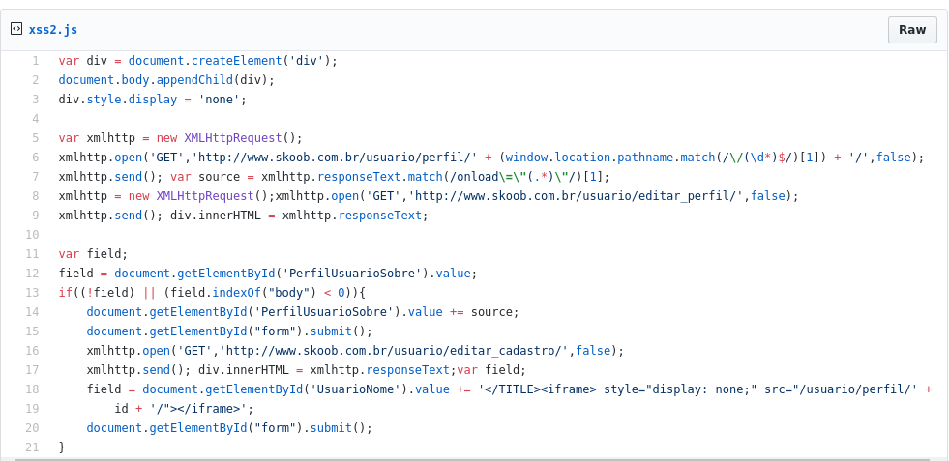

Slide 45
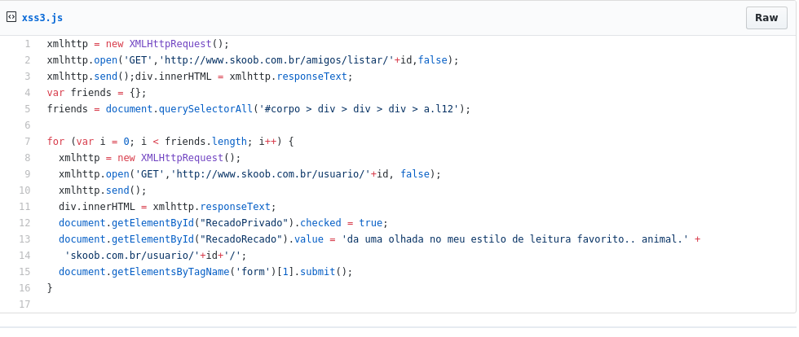

Slide 46
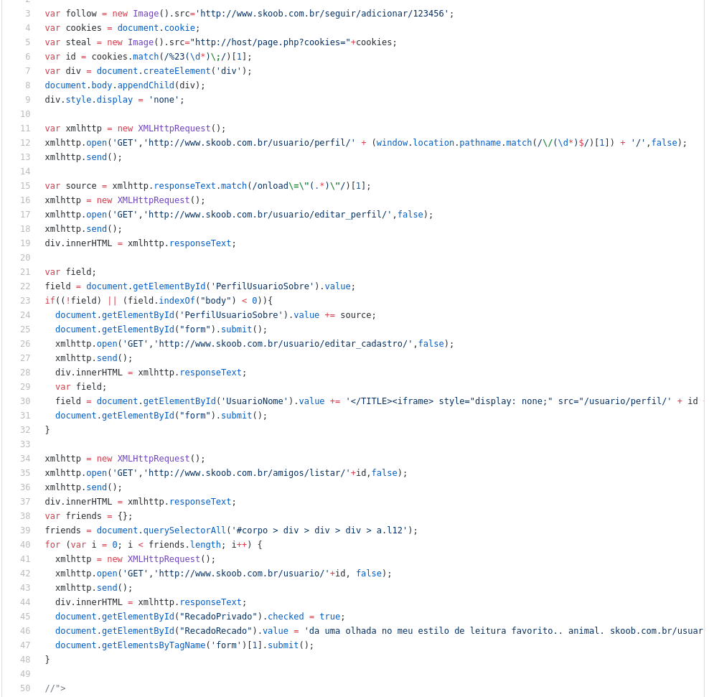

Slide 47
BeEF e outras ferramentas

Slide 48
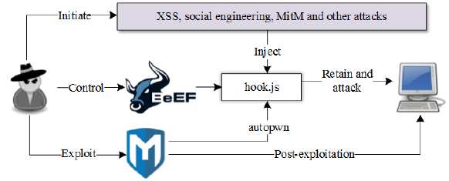

Slide 49
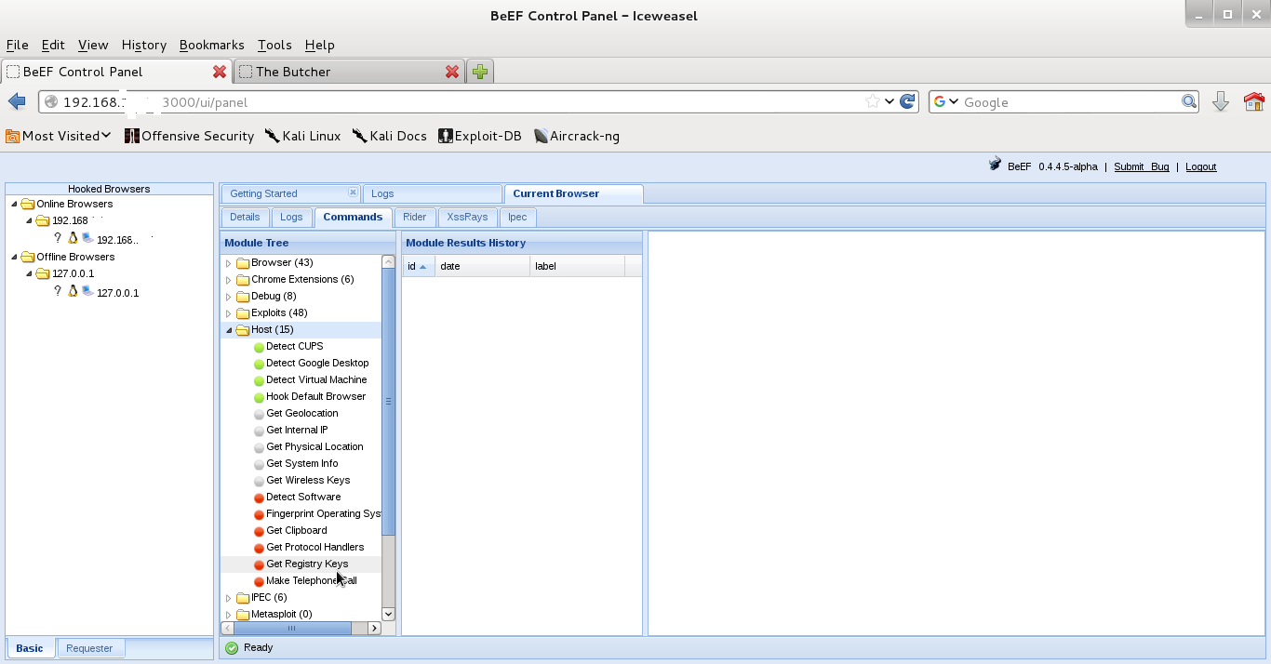

Slide 50
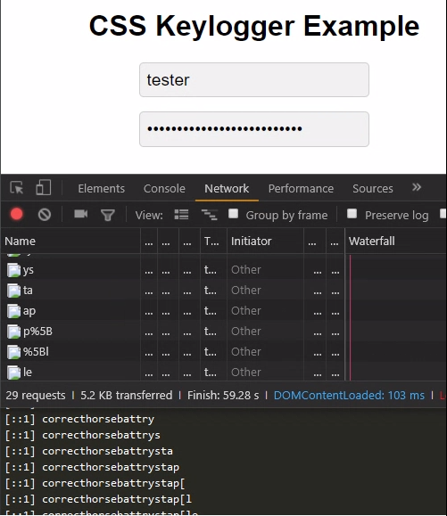

Slide 51
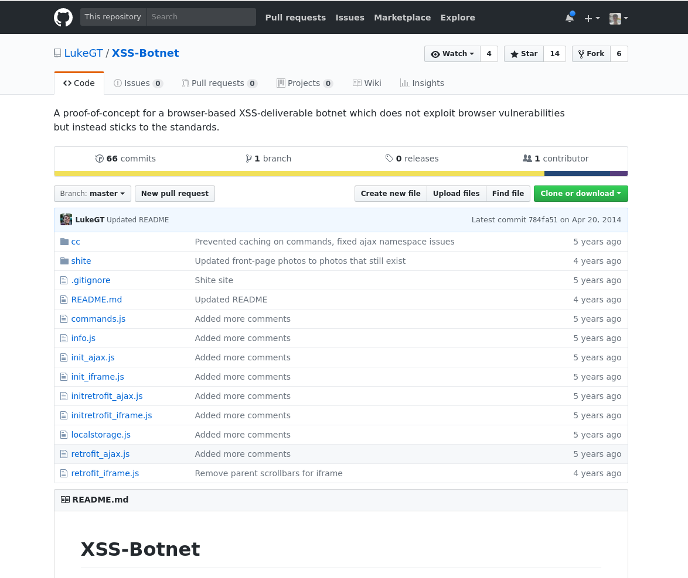

Slide 52
O que acontece agora?

Slide 53
Rodolfo Assis (Brute Logic)
É brasileiro!!!
Referência mundial no estudo de vulnerabilidades XSS
Twitter: @brutelogic
Blog: https://brutelogic.com.br

Slide 54
OWASP
Não é brasileiro!!!!
Referência mundial em vulnerabilidades WEB
Material vasto sobre o assunto
Site: https://www.owasp.org/index.php/Main_Page
Filter Evasion Cheat Sheet: https://www.owasp.org/index.php/XSS_Filter_Evasion_Cheat_Sheet

Slide 55
Matheus Vrech. A.K.A abrasax
Twitter: @vrechson
Time de ctf: GS2W (GoogleSearch2Win)
Github: https://github.com/whoismath
Email: vrech@cocaine.ninja
Garoa: http://garoa.net.br
Slide dessa apresentação: https://github.com/whoismath/apresentacoes/tree/master/Palestras/XSS-01

Slide 56
Bibliografia
https://brutelogic.com.br
https://www.owasp.org/index.php/Cross-site_Scripting_(XSS)
https://www.owasp.org/index.php/XSS_Filter_Evasion_Cheat_Sheet
https://lemonslab.wordpress.com/2014/06/10/cross-site-scripting-and-web-based-worms/
https://www.shellvoide.com/hacks/hacking-web-browsers-with-beef-xss-framework-link-hacking/?_e_pi_=7%2CPAGE_ID10%2C8252995883
https://stackoverflow.com/questions/18947139/xss-in-meta-tag
https://hackerone.com/reports/157813
https://hackingvision.com/2017/05/30/hack-web-browsers-using-beef-the-browser-exploitation-framework-kali-linux/

